Slide 1

Slicer4Minute Tutorial
Sonia Pujol, Ph.D. Andras Lasso
Fecha de elaboración:
22/10/2023

Slide 2
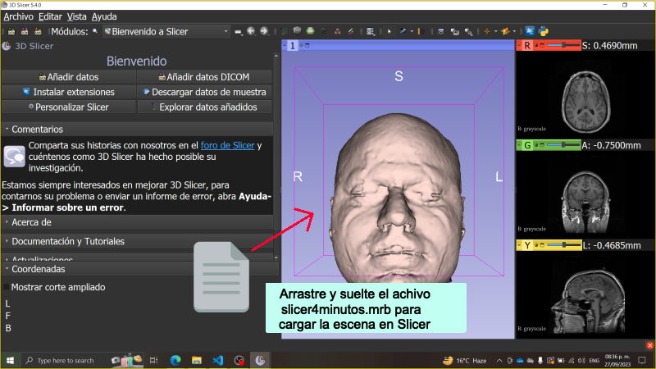
Carga del conjunto de datos Slicer4minuto
Slicer muestra los elementos de la escena slicer4minutos. La escena contiene una resonancia magn/u00e9tica y modelos de superficie en 3D del cerebro.
Slicer4Minute Tutorial: Paso 1 de14

Slide 3
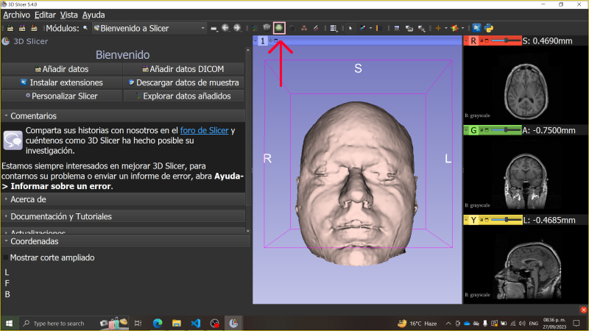
Visualizaci/u00f3n 3D
Seleccione el m/u00f3dulo Modelos
Slicer4Minute Tutorial: Paso 2 de14

Slide 4
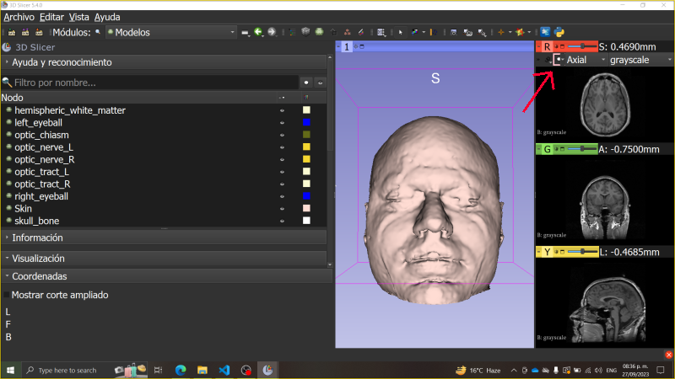
Visualizaci/u00f3n 3D
Haga clic en el icono de la tachuela en la esquina superior izquierda del corte rojo para mostrar el men/u00fa del visor de cortes.
Slicer4Minute Tutorial: Paso 3 de14

Slide 5
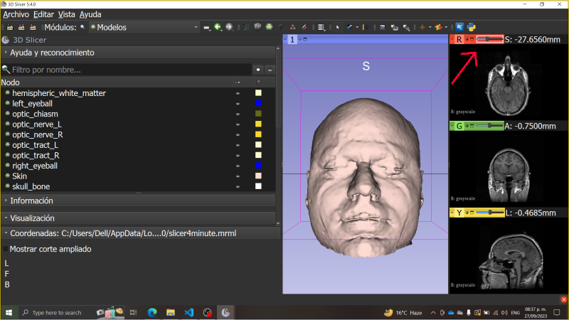
Visualizaci/u00f3n 3d
Utilice el control deslizante del visor rojo para desplazarse por los cortes axiales de RM
Slicer4Minute Tutorial: Paso 4 de14

Slide 6
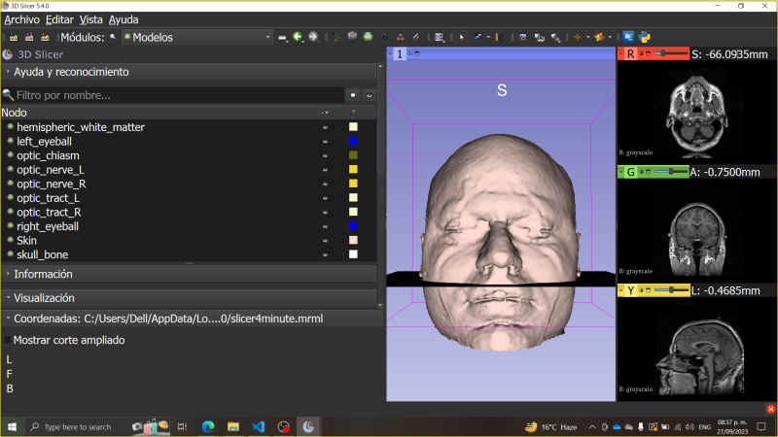
Visualizaci/u00f3n 3D
Slicer muestra simult/u00e1neamente el corte axial en el visor 3D.
Slicer4Minute Tutorial: Paso 5 de14

Slide 7
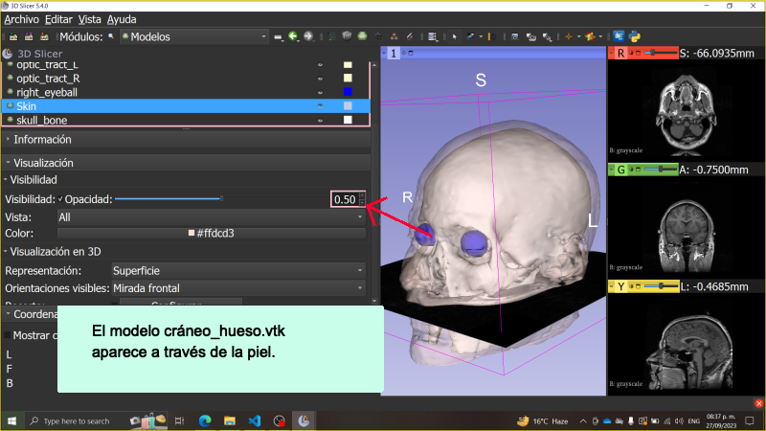
Visualizaci/u00f3n 3D
Seleccione el modelo Piel (Skin) y baje su opacidad utilizando el deslizador Opacidad en la pesta/u00f1a Visualizaci/u00f3n 3D.
Slicer4Minute Tutorial: Paso 6 de14

Slide 8
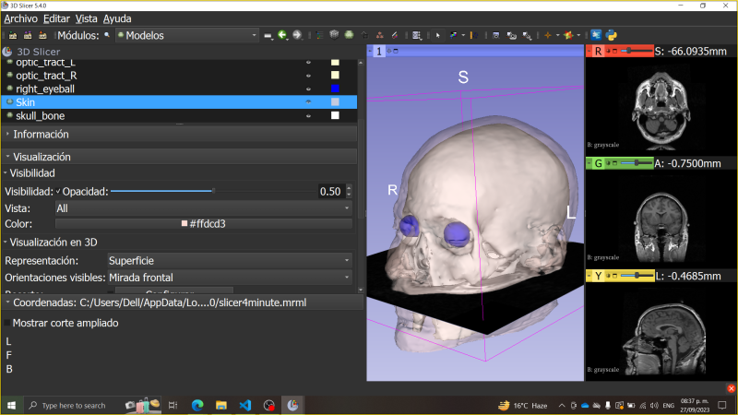
Visualizaci/u00f3n 3D
Sit/u00fae el mouse en el visor 3D, haga clic con el bot/u00f3n izquierdo del mouse para arrastrar y rotar el modelo.
Slicer4Minute Tutorial: Paso 7 de14

Slide 9
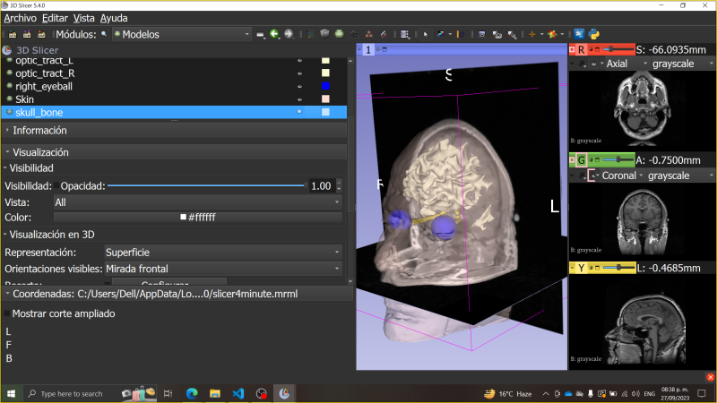
Vistas anat/u00f3micas
Haga clic en los iconos de tachuela en la esquina superior izquierda del visor rojo y verde para mostrar el men/u00fa del visor de cortes.
Slicer4Minute Tutorial: Paso 8 de14

Slide 10
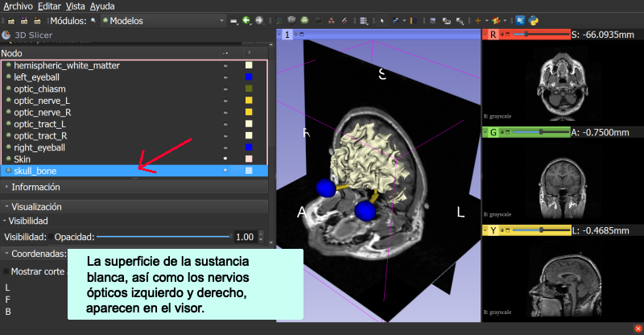
Visualizaci/u00f3n 3D
Desactive la visualizaci/u00f3n del cr/u00e1neo para visualizar el modelo de materia blanca del cerebro.
Slicer4Minute Tutorial: Paso 9 de14

Slide 11
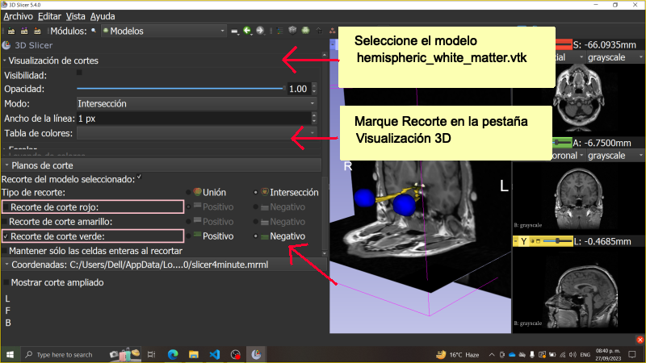
Visualizaci/u00f3n 3D
En la pesta/u00f1a Planos de corte, seleccione la opci/u00f3n Recorte de corte verde y marque Negativo
Slicer4Minute Tutorial: Paso 10 de14

Slide 12
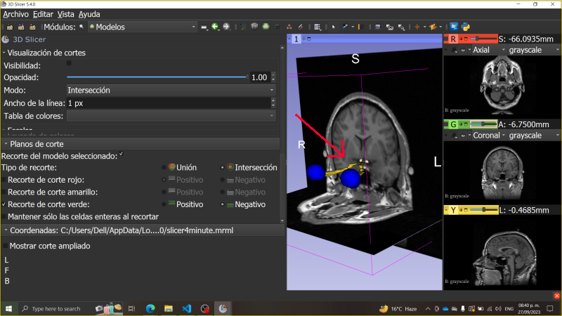
Visualizaci/u00f3n 3D
Utilice el deslizador coronal (verde) para exponer el quiasma /u00f3ptico
Slicer4Minute Tutorial: Paso 11 de14

Slide 13
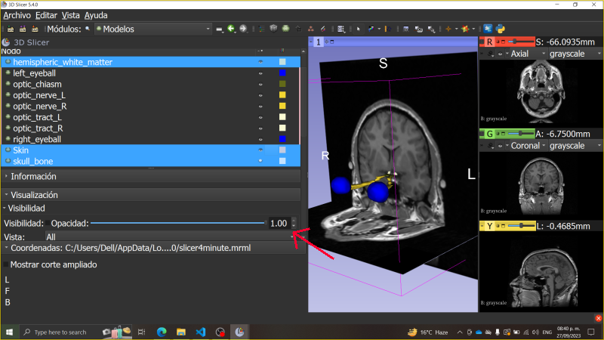
Visualizaci/u00f3n 3D
Aumente la opacidad del modelo de piel y seleccione el modo de visualizaci/u00f3n "Solo 3D".
Slicer4Minute Tutorial: Paso 12 de14

Slide 14
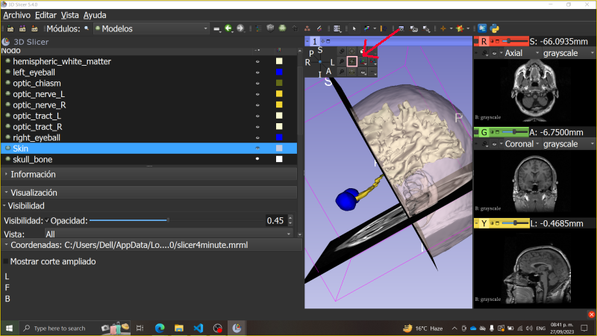
Visualizaci/u00f3n 3D
Haga clic en el icono de tachuela azul situado en la esquina superior izquierda del visor 3D.
Slicer4Minute Tutorial: Paso 13 de14

Slide 15
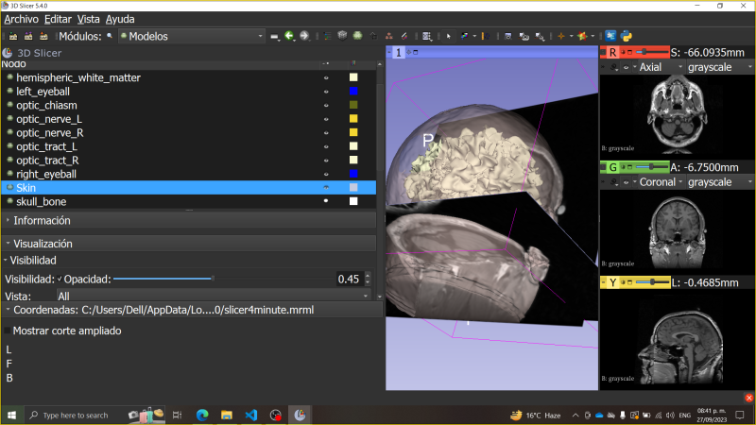
Visualizaci/u00f3n 3D
Los modelos 3D y los cortes anat/u00f3micos 2D comienzan a girar en el visor 3D.
Slicer4Minute Tutorial: Paso 14 de14

Slide 16

Agradecimientos

